Slide 1
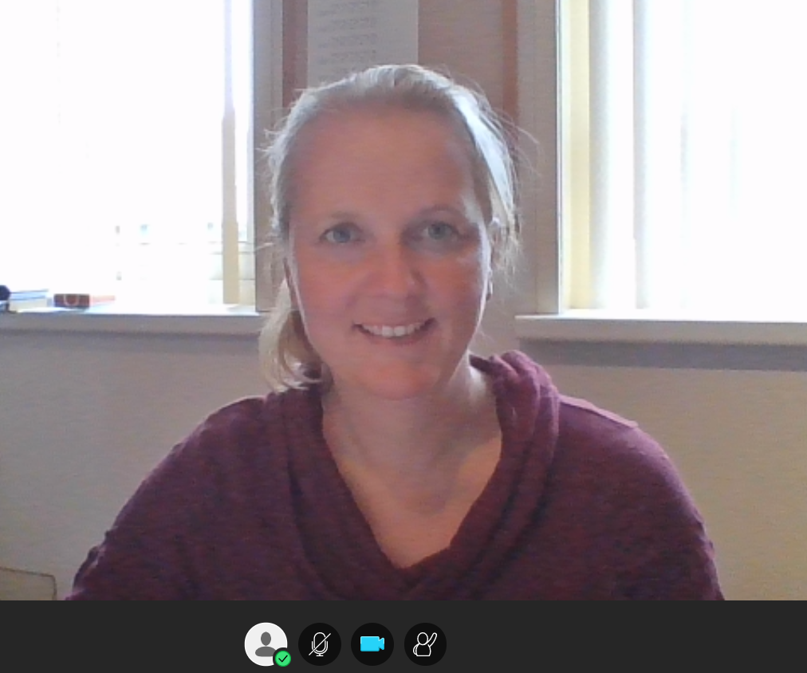
Biologie 3 – les 13
Hoofdstuk 26: Introduction to viruses – deel 2
Wietske Pool
POWE
w.a.pool@pl.hanze.nl

Slide 2
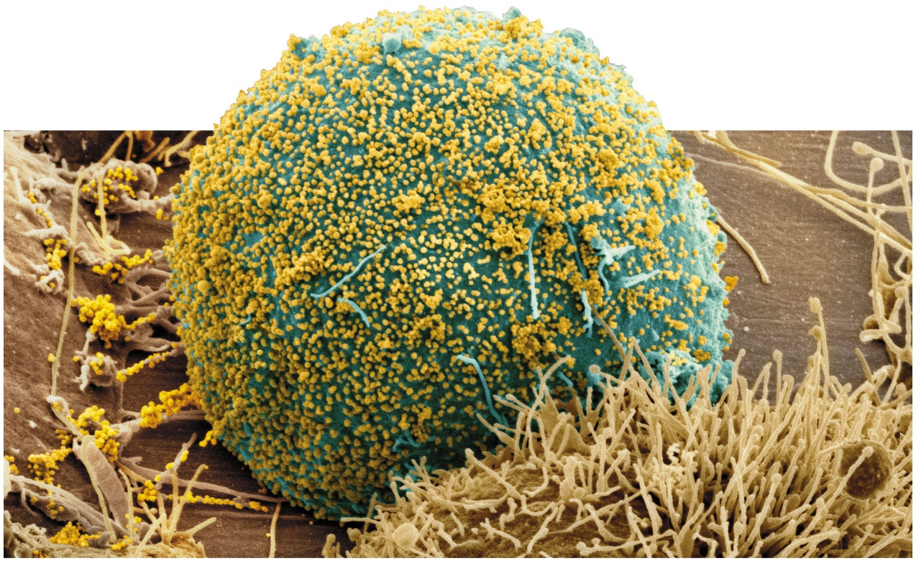
Leerdoelen Hoofdstuk 26
Kenmerken van structuur en genoom van de verschillende virusgroepen kunnen geven.
Kenmerken en stappen van virussenreproductie kunnen uitleggen
Uitleggen wat viroiden en prionen zijn.
Humane immuun cel (blauw) geïnfecteerd met HIV, die nieuwe HIV partikels uitscheid (geel)

Slide 3
Replicatie (en eigenschappen) van virussen
Veel variaties mogelijk, getoond a.d.h.v. voorbeelden:
Bacteriofagen
Dierlijke virussen
Plantaardige virussen

Slide 4
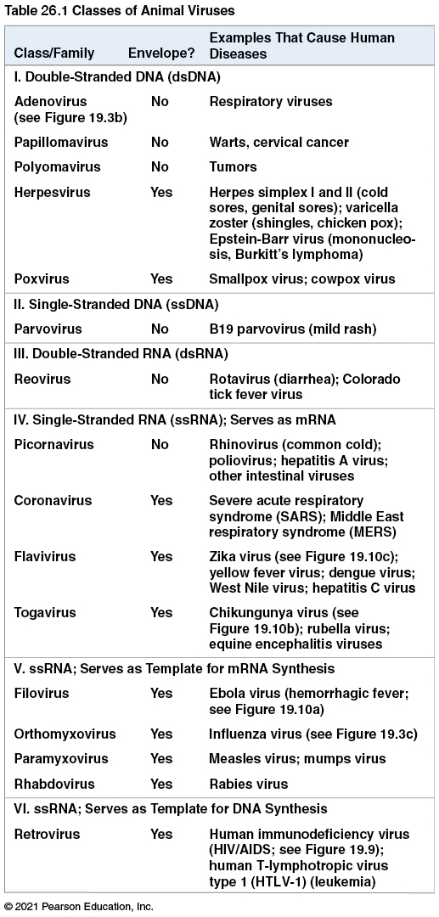
Replicatie van virussen die dieren infecteren
Verschillende klasses:
dsDNA (I) dsRNA (III)
ssDNA (II) ssRNA (IV, V, VI)
Veel variatie in infectiemethode
en replicatie
Host range varieert
Vb. Mazelen alleen mensen
(+)ssRNA virussen
(−)ssRNA virussen

Slide 5
3 typen ssRNA virussen (groep IV-VI)
+ssRNA wordt gebruikt als mRNA (positive strand virus)
Poliovirus
Coronavirus (verkoudheid)
V. - ssRNA is template voor mRNA synthese (negative strand virus)
Influenza (griep)
Ebola
VI. ssRNA is template voor DNA synthese (retrovirussen)

Slide 6
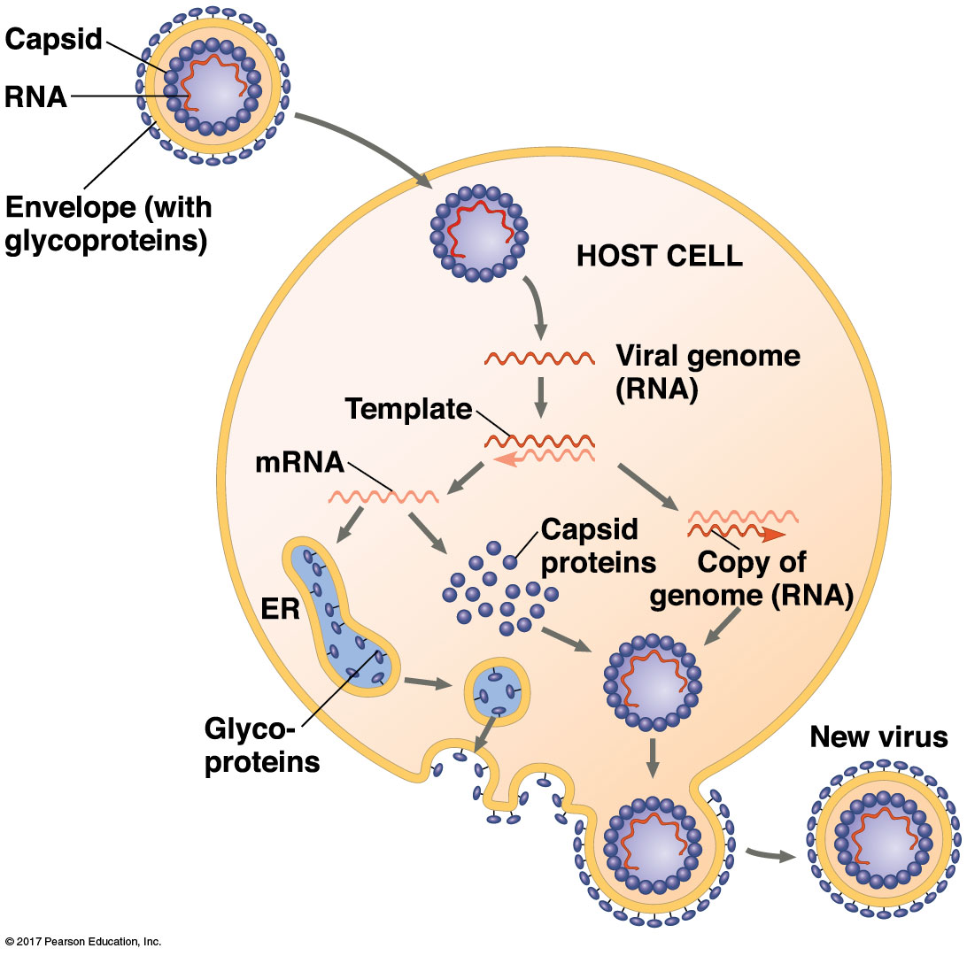
V. (-) ssRNA virussen - Algemeen
-ssRNA wordt gebruikt als template voor productie mRNA, dus:
-ssRNA → +ssRNA (=mRNA)
Gebruikt hiervoor:
virale RNA polymerase
Notes:
B.v. ebola, griep, mazelen, bof, hondsdolheid
Opname via membraanfusie.
Glycoproteins binden receptoren
Capside gaat ook naar binnen
ER maakt glycoproteinen en transporteert ze naar de celmembraan
Hoeft niet perse lytisch te zijn
Belangrijk:
Beschrijf RNA-RNA synthese voor mRNA en mastercopy. Eigen enzymen nodig, heeft ie bij zich! En neemt hij dus ook weer mee.
Bijzaken:
Soms is de envelop afkomstig van de kernmembraan, zoals bij het herpesvirus (dsDNA).

Slide 7
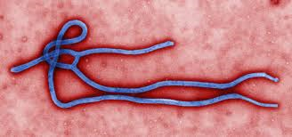
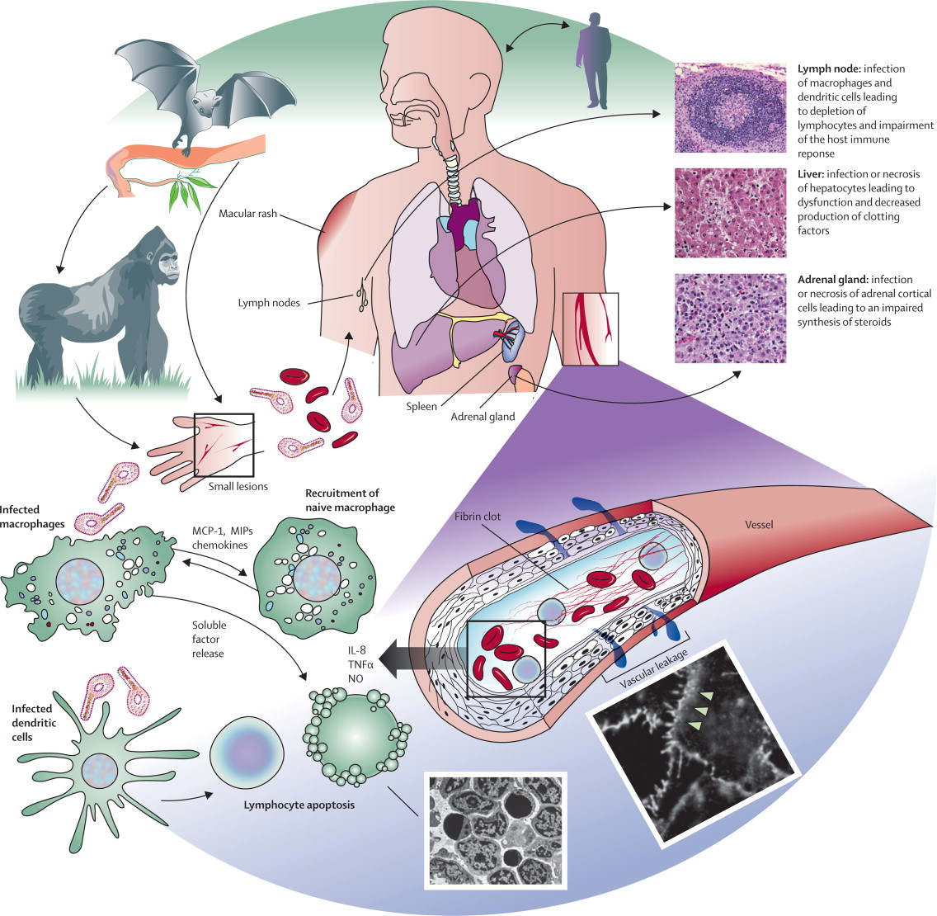
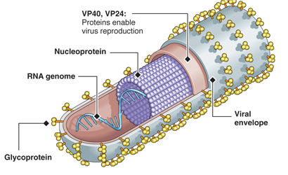
V. (-) ssRNA virussen – Ebola
(-)ssRNA
Filovirus → Ebola
Helisch
Membraan envelop
Uitbraak in 1976 en 2014:
27.000 gevallen, 11.000 †
Ziektebeeld van Ebola samenvattend: Ebola valt je immuunsysteem aan.
Notes:
1.Ebola virus (EBOV) binds to attachment factors and receptors on the cell surface through the viral spike protein, glycoprotein (GP) (step 1)
2.The virus is then internalized into a macropinosome (step 2).
3.The virus is trafficked to an endosomal compartment containing the cysteine proteases cathepsin B (CatB) and CatL. These proteases digest GP to a 19 kDa form. (step 3)
4.Primed GP Initiates fusion between the viral and endosomal membranes (step 4).
5.The viral nucleocapsid is released into the cytoplasm, where the genome is replicated (step 5).
6.The viral genome is transcribed with the aid of the viral proteins VP35, VP30 and L (step 6).
7.Viral mRNAs are then translated (step 7).
8.mRNAs encoding GP are brought to the endoplasmic reticulum (ER), where GP is synthesized, modified with N-linked sugars and trimerized (step 8).
9.GP is further modified in the Golgi and delivered to the plasma membrane in secretory vesicles (step 9).
10.At the plasma membrane the ribonucleoprotein complex (RNA plus nucleoprotein (NP)) and associated viral proteins assemble with the membrane-associated proteins (matrix proteins VP24 and VP40, and GP), and the resultant virions bud from the cell surface (step 10).
11.Non-structural forms of GP, including soluble GP (sGP), are also secreted (step 11).

Slide 8
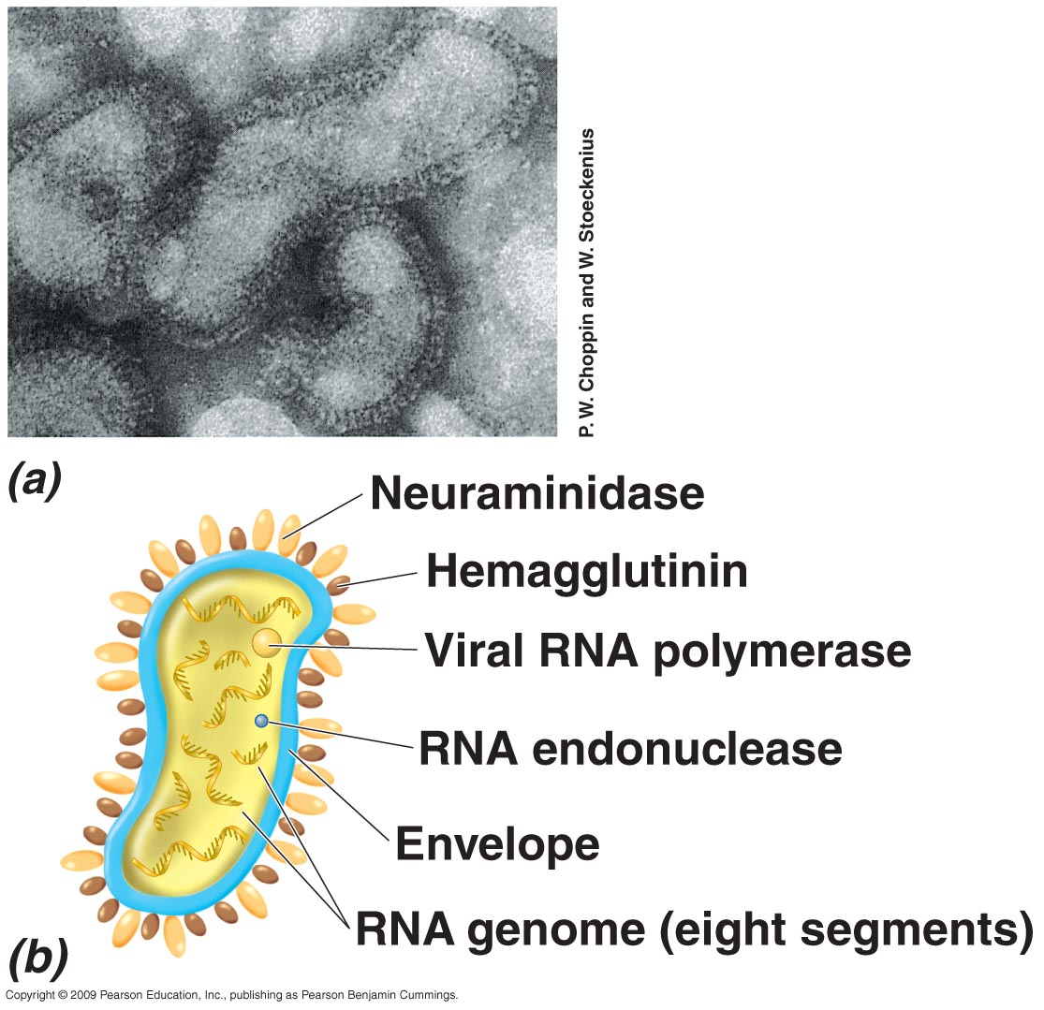
V. (-) ssRNA virussen – Influenza
(-)ssRNA
Orthomyxovirus → Influenza
Polymorf
Membraan envelop
Oppervlakte-eiwitten voor interactie met gastheercellen:
Hemagglutinine
Neuraminidase
Type B en C → Humaan (griep-prik met verschillende H/N)
Type A → Uit andere organismen (varken, vogel), als deze toch nieuwe gastheer infecteren → nieuw type virus (kan gevaarlijk zijn)

Slide 9
V. (-) ssRNA virussen – Influenza
Capside: neuramidinase (N, #9) en hemagglutinine (H, #16)
H1N1: Spaanse griep (1918) → ~45.000.000 † (Pandemie)
H5N1: Vogelgriep (2003-2007) (only 160 deaths but mortality 50%)
H1N1: Mexicaanse (varkens) griep (2009) → 600.000 gevallen, 8.000 †
Filmpje
Notes:
https://www.youtube.com/watch?v=UG8YbNbdaco&feature=related
Mexicaanse griep: slechts 8000 doden, wel erg snel verspreidt.
1 extra mutatie had hem dodelijk gemaakt.

Slide 10
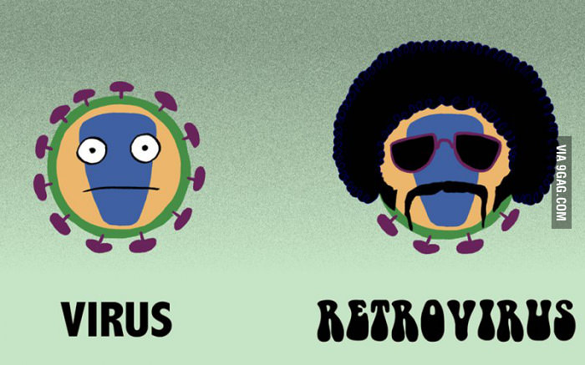
3 typen ssRNA virussen (groep IV-VI)
+ssRNA wordt gebruikt als mRNA (positive strand virus)
Poliovirus
Coronavirus
-ssRNA is template voor mRNA synthese (negative strand virus)
Influenza (griep)
Ebola
VI. ssRNA is template voor DNA synthese (retrovirussen)

Slide 11
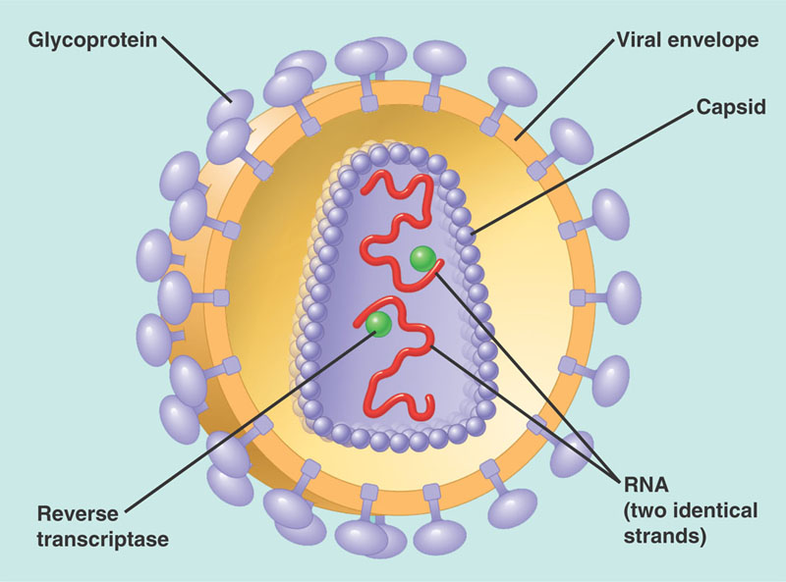
VI. ssRNA retrovirussen - HIV
ssRNA
Retrovirus → HIV
Konisch
Membraan envelop
‘Uitbraak’ in 1980

Slide 12
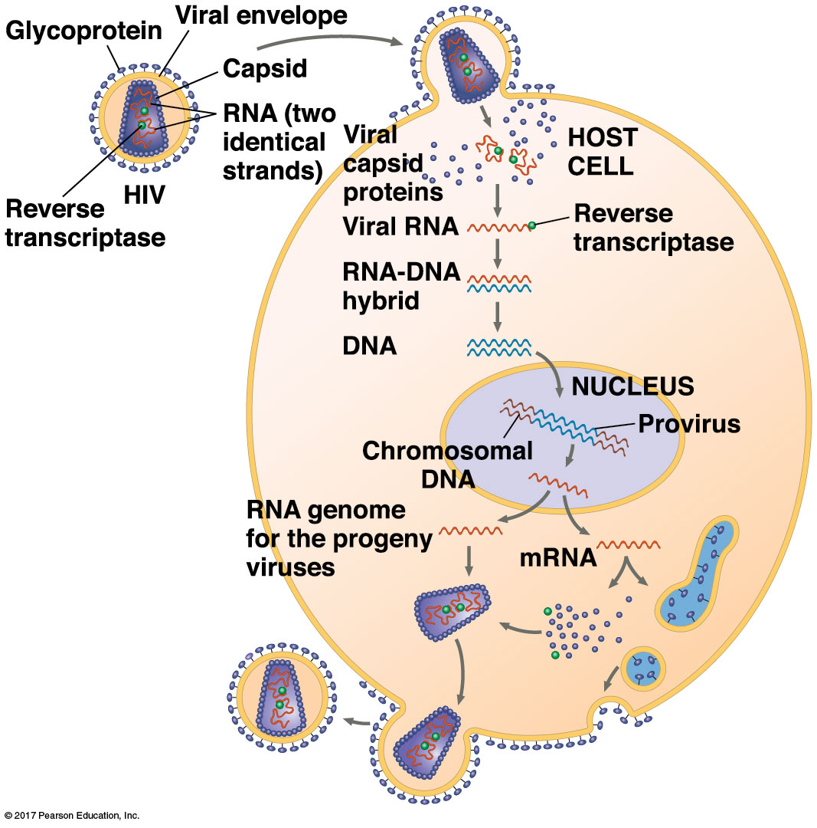
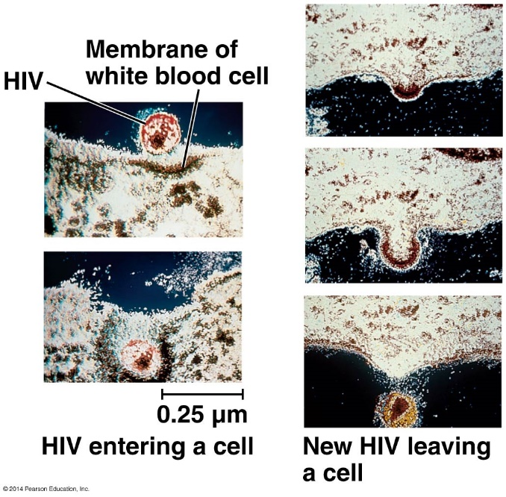
VI. ssRNA retrovirussen - HIV
Filmpje:
HIV replicatie
Notes:
https://www.youtube.com/watch?v=hdgNnXLY8LU
Provirus is permanente bewoner van gastheer DNA.
Laat reverse transcriptase goed zien.
AZT werkt in op reverse transcriptase
Welke eiwitten heeft hij bij zich? Rev. Transcriptase, integrase en protease.
Voor welke genen moet hij zelf coderen? In iedere geval die drie, maar ook de capside eiwitten en de glycoproteinen.

Slide 13
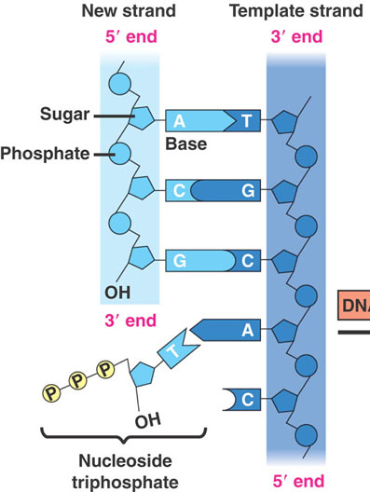
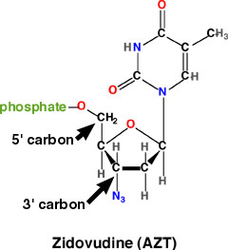

Behandeling met AZT: azidothymidine - Reverse transcriptase heeft een voorkeur voor deze nucleotide t.o.v. de normale thymine → betekent einde cDNA-productie - Dus werkt als een ‘reverse transcriptase inhibitor’
VI. ssRNA retrovirussen - HIV
Notes:
AZT (azidothymidine) = Nucleotide analoog en Chain terminator
Reverse transcriptase heeft een voorkeur voor deze t.o.v. de normale T. helaas bouwen normale cellen hem soms ook in.
Resistente mutanten mogelijk.
Reverse transcriptase wordt ook in het lab als ‘tool’ gebruikt om van mRNA cDNA te maken voor diverse toepassingen

Slide 14
Virussen in dieren (mensen)
Een aantal voorbeelden (verschillende replicatiemethoden, verschillende ziektebeelden) om de variatie in virussen te illustreren:
Adenovirus, klasse I
Herpesvirus, klasse I
Poliovirus, klasse IV
Coronavirus, klasse IV
Ebola virus, klasse V
Influenza virus, klasse V
Human immunodeficiency Virus, klasse VI

Slide 15
Pauze: 5 minuten

Slide 16
Virale ziektes in dieren
Type virussen zijn heel divers, en ook de symptomen van het lichaam van de gastheer zijn heel divers
Meeste symptomen komen door de werking van het immuunsysteem van de gastheer (het verdedigingsmechanisme)
Vaccinatie biedt een ongevaarlijke variant v/h virus aan, die het immuunsysteem stimuleert om antistoffen te maken, voor een eventueel latere infectie (geheugen-immuun-cellen)

Slide 17
Ontstaan van nieuwe virussen
Mutaties in virussen: RNA-afhankelijke RNA-polymerase heeft geen proofreading → relatief veel mutaties
Van ene soort naar de andere, voorbeeld griep
Recombinatie van griep-virussen van verschillende origine (gastheer) kunnen een snel-verspreidende variant opleveren.
Vogelgriep (H5N1) komt sporadisch in mensen voor, maar kan zich nog niet tussen mensen verspreiden.
→ Wedloop tussen presentatie virus en het afweer mechanisme van de gastheer
Notes:
Wedloop tussen gastheer en virus, wat betreft herkenning van glucoproteinen door afweermechanisme.

Slide 18
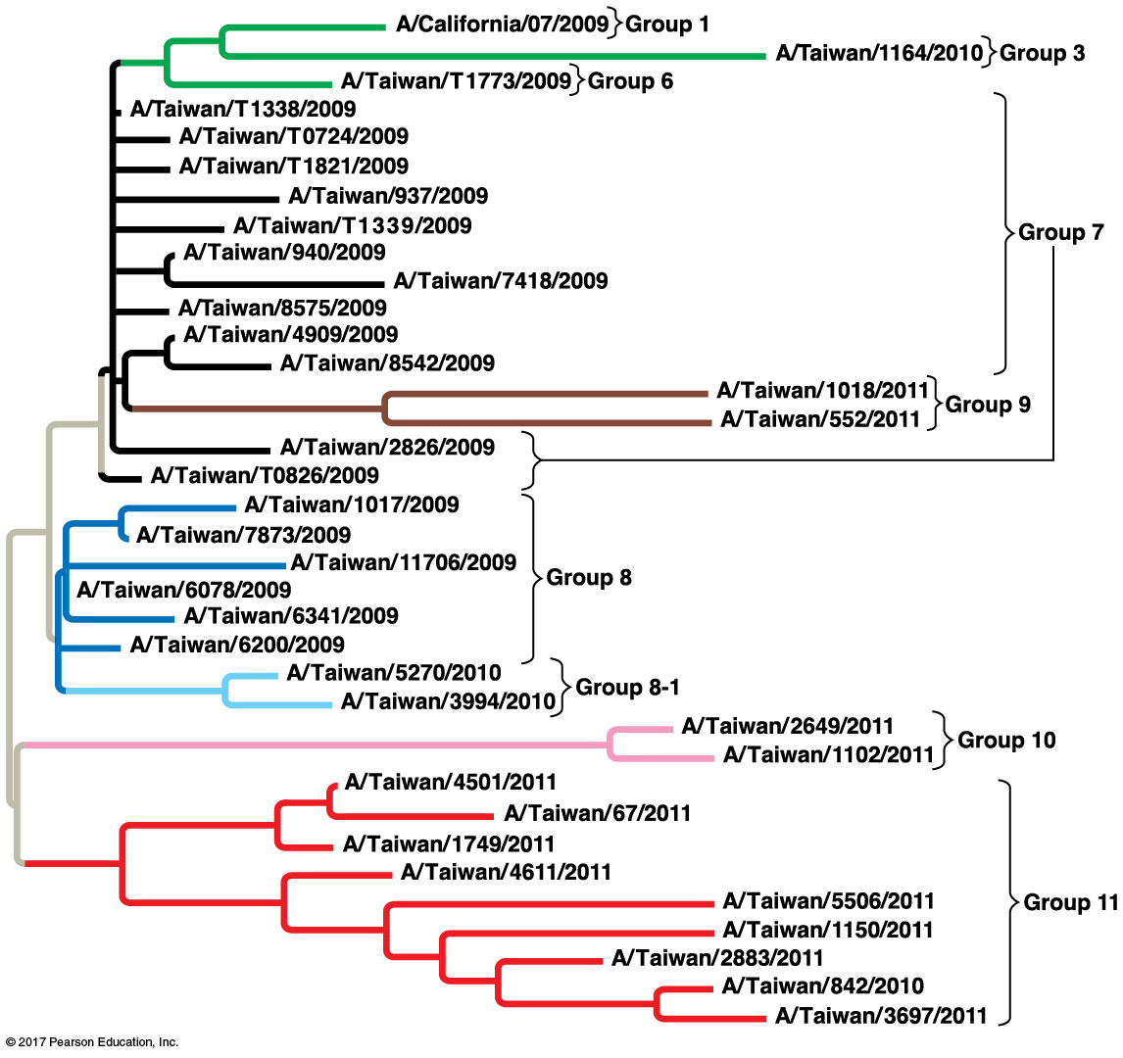
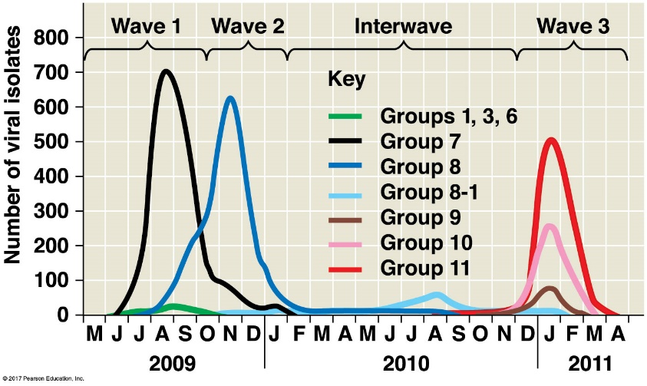
Evolutie van virussen, onderzoek
Korte termijn ←→ Lange termijn
Voorspellen Evolutie terugkijkend
Vaccinatie Hoe passen virussen in stamboom v/h leven?

Slide 19
Replicatie (en eigenschappen) van virussen
Veel variaties mogelijk, getoond a.d.h.v. voorbeelden:
Bacteriofagen
Dierlijke virussen
Plantaardige virussen

Slide 20
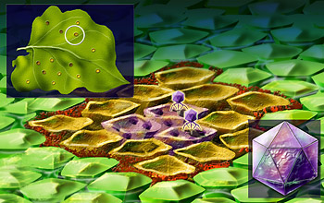
Plantenvirussen
Schade economie (gewassen)
Meestal RNA genoom
Staafvormig of polyhedraal
Verspreiding: Horizontale (plant naar plant) of verticale (via ouders)
Plasmodesmata
Programmed cell death
(apoptosis)
Notes:
Besmetting anders als bij dieren:
Horizontaal: na beschadiging, ook via insecten, snoeischaren, schimmels
Verticaal: via voorouders, asexuele reproductie maar ook via zaden
Van cel naar cel: Plasmodesmata worden aangepast w.b. grootte door het virus, zodat hij erdoor kan naar de volgende cel
Virussen kunnen leiden tot plaatselijke apoptose en zo lesies veroorzaken

Slide 21
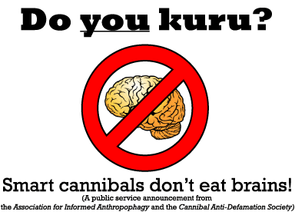
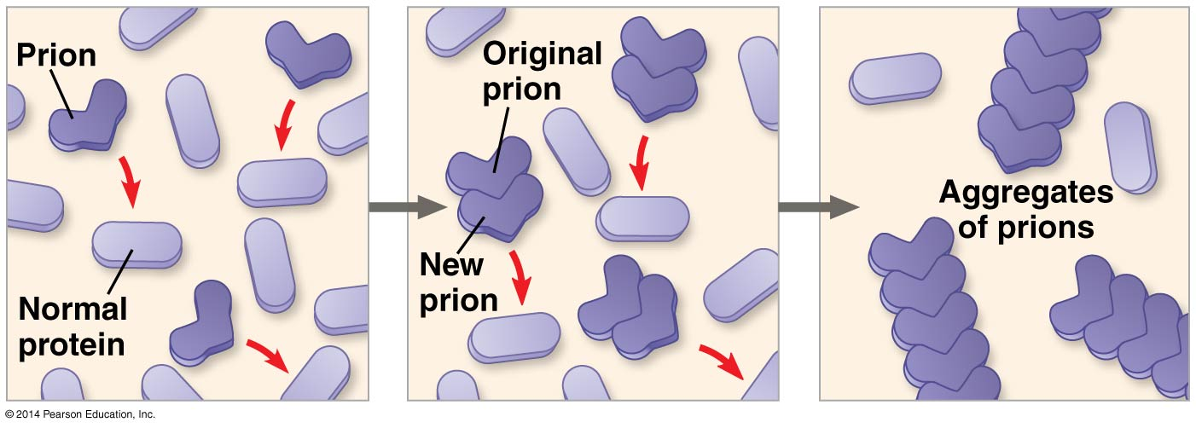
Verhaal apart: Prionen
Creutzfeldt-Jacob, BSE, Kuru
Overdracht via voedsel
Lange incubatietijd
Verkeerd gevouwen eiwit
Prionen onvernietigbaar
Geen geneesmiddel
Notes:
Denaturatie moeilijk (protease, autoclaveren, formaldehyde, bestralen)
Bovine spongiform encephalopathie
Koeien die schapen eten. Mensen die de koeien weer eten.
Neurologische ziektes, hersenen
Kuru, lachziekte, door kannibalisme overgedragen

Slide 22
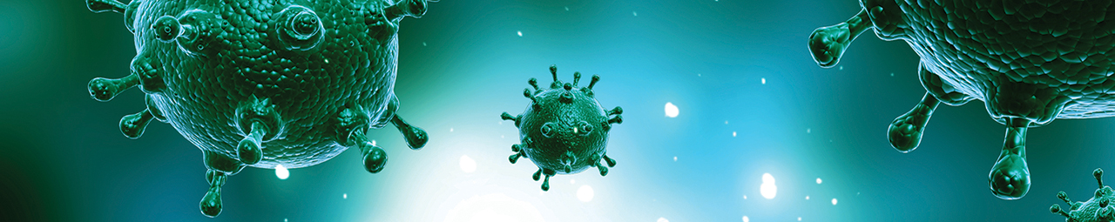
Vraag:
Will treating a viral infection with antibiotics affect the course of the infection?
No, antibiotics work by inhibiting bacteria and not viruses
No, antibiotics do not kill viruses because viruses do not have DNA or RNA.
Yes, antibiotics activate the immune system and this decreases the severity of the infection.
Yes, antibiotics can prevent viral entry into the cell by binding to host-receptor proteins.
A
Notes:
A

Slide 23
Vraag:
Het genoom van een Rhabdovirus bestaat uit (–)ssRNA. Wat zal de eerste stap in de replicatie van dit virus zijn?
A. reverse transcriptase zet –RNA om in +RNA B. synthese van een RNA afhankelijke RNA polymerase C. capping van RNA D. synthese van +RNA
D
Notes:
D

Slide 24
Einde Lesmateriaal … info …
Gebruik boek, powerpoints (met oefenvragen tussendoor), oefenvragen MasteringBiology, oefenvragen BB om te studeren
Vandaag rest v/d les oefenvragen totaal (zie BB) maken, mag in groepjes in deze sessie van Collaborate, tot 12:00
Morgen 8:30 bespreek ik de antwoorden in de les (antw komen ook op BB), rest van de les van morgen is er tijd voor vragen.
Tentamen:
woensdag 14 april, online afgenomen in BB via digitale toetscentrum (surveillance m.b.v. je telefoon)
26 MC-vragen in het Engels en 9 open vragen in het Nederlands

Slide 25


Veel succes met studeren en het maken van het tentamen

